Slide 1
作業一:分組報告ppts
(個人部分)
本組報告日期: 2023- 5月3日
組別: 6
姓名:陳星宇

Slide 2
本組主題:杜威與民主教育
1. 教育即成長、教育中的民主概念(郭子頡)
2. 教育的目標、經驗與思考、教育中的思考行為(陳星宇)
3. 教育法的本質、教育的價值 (黃奕筌)
4. 傳統教育與進步教育、經驗理論的必要(陳德宸)
5. 經驗的標準、社會控制(劉智誠)
6. 自由的性質、目的的意義(黃啟維)

Slide 3
我所負責的子題目
目標的本質
教育的目標
經驗的本質
經驗中的反思
教育中的思考

Slide 4


目標的本質
目標就在行為的過程之內，並非另外設定的，後者的出現是因為社會關係的不平等，導致群體中一部分人的目標會受外力影響，名義上是他們的目標，其實是別人達成願望的手段。
結果(results) vs 結局(ends)
目標是一種可預見的結局!
沙子
沙子
風吹
採花粉
製蜜蠟
造蜂窩
產卵
哺餵幼蟲
Notes:
人若能在行為過程斷定開始前和開始後的改變，且能在行為的過程中就預見結局，就算達成目標，亦即，目標是一種可預見的結局。
每一部之間的順序非常重要，因為一件事會導致另一件事的發生，才能更好的幫我們預見結局。
目標會影響達成結局的途徑或步驟，能預見結局表示我們可以以更好的手段來達到目標，若少了觀察及思考的過程，就會在通往結局的途徑上遇到難題時，沒有可變通的辦法。

Slide 5
目標的本質
意識(consciousness)指的是行為有目標的一種特質➔有目標就是行為有了意義。
達成目標的行為過程中必須受到規範。
若以自發性自我表現的名義放縱忽做忽停的行為?
若學生所作所為都是依照課業規定或受指示才做?
Notes:
兩者都不能說是有目標的行為，因為目標的意思也包含了有條不紊的、受約束的行為，行為的秩序就在逐步完成的過程之中。(也就是行為過程中必須受到規範)

Slide 6
教育的目標
教育者應先訂下自己的目標當作受教育者的成長目標。
能使一步步有次序的行為繼續的，都是有價值的；妨礙人們運用常識判斷的，都是有害的。
教育本身沒有目標，有目標的是人。
Notes:
對於進行觀察、選擇、計畫有幫助的=>有價值
外力施加的目標/迫於權威而接受的目標=>有害
若一個教育方法一直在建議教育者該如何教育學生，而不能讓人明白他並非目標“本身”，那這個方法必定是害多於益。

Slide 7
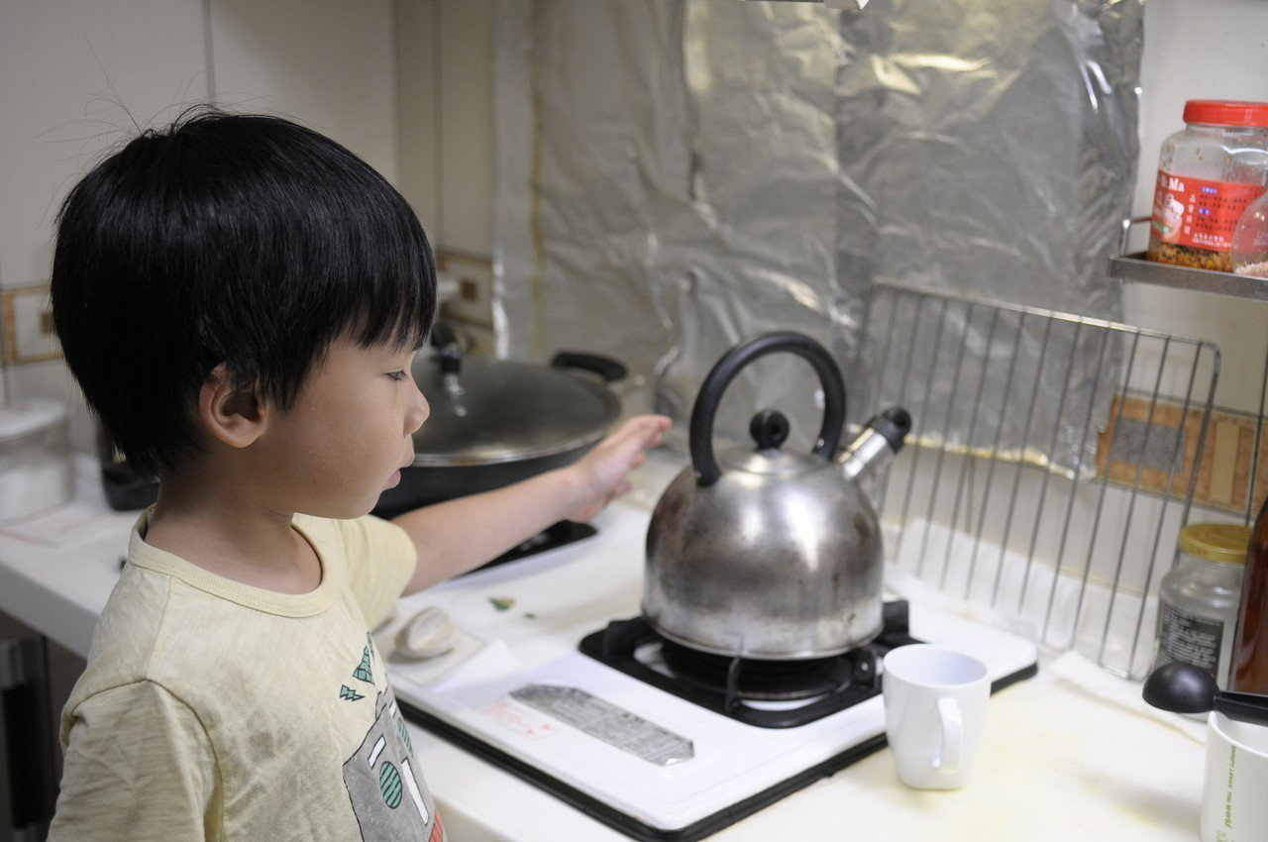
經驗的本質
經驗包含主動和被動兩個部分，主動的經驗是嘗試，被動的經驗是做事情之後從中得到的反饋。
需有意識的發覺經歷前後的轉變才算是得到經驗。
Notes:
要兩個部分都有才算是得到經驗，舉例：小孩碰很燙的熱水壺。
和前面目標的本質說的一樣，經驗也強調得到反饋後有意識的發現前後的轉變。包含與之前所做的行為有關聯，記得現在的經歷供未來回想等等。

Slide 8
經驗中的反思
在行為過程後得到結果，並從中分析行為方式和結局的關聯。
反思也是一種得到經驗的過程，且利用反思得到的經驗的價值比單純性的試驗還要多許多。
任何思考的起點，都是一件正在進展的事。(順序的重要性)
Notes:
分析是為了讓下次在思考行為過程時能夠選擇的更準確，篩選出更快的道路，讓我們知道達成想要的目標必要什麼條件，或是什麼條件反而會阻礙目標。
杜威認為思考必須從一件事的起始開始，倘若以「結局已知」的想法來反思一件事情，那並沒有在運用思考。例：歷史學家寫歷史時若只是單純的記述則沒有在反思，也不會從中獲得經驗，他必須要按順序將每個故事串接起來，並且知道每件事之後促成了什麼事情，才算是真正的反思。

Slide 9
教育中的思考
批判學校：學生指的是致力吸收知識的人，並非從中獲得有益經驗的人，學校教育將「心智」、「意識」與實際行為分開，隔絕領會經驗的部分，變成憑精神活動直接理解事物。
學習應為身心合一，不應要求學生只專注於學習知識而抑制本能，認為學生也要學會有意義的運用身體進行活動。
Notes:
肯定古希臘教育制度成果斐然是因為同時重視知識教育和身體活動。
這裡的身體活動也不僅指體育活動，包括學習知識的同時用嘴發出聲音來說，或是用手抄寫筆記。

Slide 10
本子題討論題綱
擬至少一道討論題:
你認為讀書的目的/目標是什麼?你認同杜威「目標在行為過程之中」的論述嗎?

Slide 11
我所負責子題參考網頁及資料
書籍期刊…（書/期刊名,作者,出版社...）
  民主與教育
    第8章-教育的目標
    第11章-經驗與思考
    第12章-教育中的思考行為
參考網站網址:（標題,作者,網址,日期）
  燙傷照片/出自聯合報

Slide 12
注意事項
文字型號(32-30-28-24)及色彩：
多使用圖片及影音資料：
預先演練：
注意互動：（引發注意, 設問…）
上台報告不得看手機念稿：注意眼神互動。
報告當日不得遲到.代理，缺席以零分計算。
因疫情或其他重大變故未能出席者，經老師同意，得以自行錄製之影音報告繳交。

